Slide 1
学习《乡土中国》有什么用？
朝阳区线上课堂·高一语文
北京中学 向新良

Slide 2
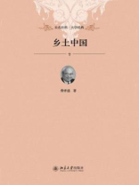
元芳，你怎么看？
正方：“无用论”
《乡土中国》反映的乃是旧中国传统落后的中国基层社会与文化特征，如今，经过40年改革开放的富强中国，其城乡结构和经济文化的基本面早已发生根本变化，关键在于不断深化改革开放。强化回归传统，既没必要，也不可能。
反方：“基础论”
“传统既是改革的限制，更是改革的基础”，“须对传统进行建立在一个全面真实的了解的基础之上的文化重建”，中华民族才有可能真正出现文化自信意义上的全面复兴。

Slide 3
本质： 如何理性看待《乡土中国》的思想文化价值？
1.研究过去的历史和文化，对今天有价值吗？
2.对历史和传统的研究，对未来会有价值吗？
3.你的理据是什么？

Slide 4
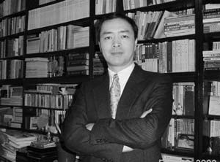
研究历史与文化传统有价值吗？
一个被称作传统的东西，如果确实符合传统这个词的真实含义，那么，它就不仅仅是一个历史上曾经存在的过去，同时还是个历史地存在的现在。因此，我们不但可以在以往的历史中追寻传统，而且可以在当下生活的折射里发现传统。
——著名法学家梁治平《古代法: 文化差异与传统》
传统并不只是曾经，也是存在的现在；认识传统，才能更好的把握现在；
认识传统，才能更好的走向未来。

Slide 5
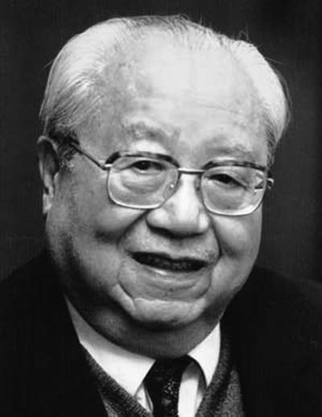
费孝通《乡土重建》
企图去了解我们传统文化的企图……是一切有效改革所必须根据的知识……新的得在旧的上边改出来。这些拖住文化的旧东西，旧习惯……（确实）是客观的限制。（但）只有认识限制才能得到自由。
——费孝通《乡土重建》
解读费孝通：传统乃是改革的限制，但对于这种传统对改革的限制性，费孝通先生显然是抱着“累赘”“拖后腿”的态度。

Slide 6
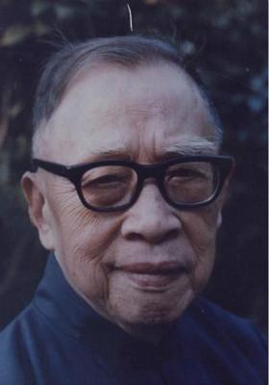
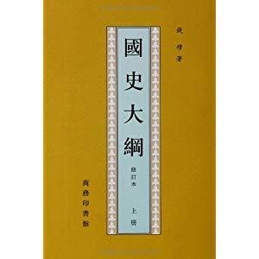
可以对费老的观点质疑吗？
我的看法：
1.这种所谓的限制，换一个角度，就恰是文化保存其基础的方式，是维持社会稳定性的重要方式；
2.承认传统的限制，也即承认传统的基础地位。
3.限制与基础乃是相反相成、相互转化的关系。
我的理据：国学大师钱穆《国史大纲》
痛批罔顾传统、率性改革的主张

Slide 7
钱穆《国史大纲》：
今人率言‘革新’，然革新固当知旧。不识病象，何施刀药? 仅为一种凭空抽象之理想，蛮干强为，求其实现，鲁莽灭裂，于现状有破坏无改进。凡对于已往历史抱一种革命的蔑视者，此皆一切真正进步之劲敌也。惟借过去乃可认识现在，亦惟对现在有真实之认识，乃能对现在有真实之改进。故所贵于历史智识者，又不仅于鉴古而知今，乃将为未来精神尽其一部分孕育与向导之责也。
钱穆：对旧有的传统应该抱持“温情与敬意”
1.他对于激进革新之主张痛批其弊，正在强调传统的基础性。
2.只有正确对待传统，正视其限制性，重视其基础性，才能在传统之中孕育出新的萌芽。

Slide 8
钱穆《国史大纲》序言：温情与敬意
凡读本书请先具下列诸信念：
一、当信任何一国之国民，尤其是自称知识水平线以上之国民，对其本国以往历史，应该略有所知；
二、所谓对其本国以往历史略有所知者，尤必附随有一种对其本国以往历史之温情与敬意；
三、所谓对其本国以往历史有一种温情与敬意者，至少不会对其本国以往历史抱有一种偏激的虚无主义，亦至少不会感到现在我们是站在已往历史最高之顶点，而将我们当身种种罪恶与弱点，一切诿卸与古人；
四、当信每一国家必待其国民具备以上诸条件者比较渐多,其国家乃再有向前发展之希望。

Slide 9
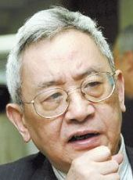
如何充满“温情与敬意”的对待传统？
今天中国所谓文化重建决不仅仅是旧传统的‘复兴’问题。
——著名历史学家、哈佛大学教授、钱穆先生弟子余英时

Slide 10
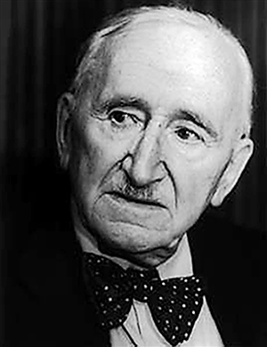
如何充满“温情与敬意”的对待传统？
费孝通：
经由“注释”才能实现传统文化的 “变迁”
旧有的真理若要保有对人之心智的支配，就必须根据当下的语言和概念予以重述。
——美国经济学家和政治哲学家F•V•哈耶克《自由秩序原理》导论

Slide 11
这两种观点的启示：
传统既是改革的弊端与限制，也是改革的基础与家底。传统对于今天的改革开放，绝不仅仅是“大累赘”与“拖后腿”，同时也是“大宝库”与“大底蕴”。
传统可经变迁和转化，而且可经重述乃至重建，并以此促进社会稳定和进步。

Slide 12
小结：学习《乡土中国》有用吗？
1.对于处在社会变迁之中，着手深化改革的国人来说，须知改革一定从传统中来，也遭受着传统的限制，这不仅是一种主张，而且是无法避免之事实。
2.但人们也无须悲观和虚无地对待传统，因为传统同时也是家底和基础，传统也是变迁的，而且可经重述乃至重建，以此来达到促进社会进步之目的。
3. 遗忘过去就意味着背叛。阅读费孝通先生的《乡土中国》，我们必须意识到它对于大变局时代的我们，对于我们去认识反思和改革重建文化传统以及建立文化自信和道路自信，所具有的极其重要的基础性的思想和文化价值。用钱穆先生的话来说，我们应该对历史传统加强学习与把握，并抱持应有的“温情与敬意”。

Slide 13
谢谢您的观看
北京市朝阳区教育研究中心 制作

